Slide 1
FORM 1 – Les territoires de proximité

Slide 2
Bulletin officiel spécial n°9 du 30 septembre 2010
Thème 1 - Comprendre les territoires de proximité (11-12 heures)
Approches des territoires du quotidien
Un aménagement choisi dans un territoire proche du lycée (étude de cas)
Acteurs et enjeux de l'aménagement des territoires
La région, territoire de vie, territoire aménagé
La région où est situé le lycée (étude de cas)
La place et le rôle des régions en France et dans un autre pays européen

Slide 3
Problématiques
Quels acteurs aménagent aujourd’hui les territoires du quotidien ? A quelles échelles territoriales leur action s’inscrit-elle ? Quelles relations existent entre eux?
Quels sont les grands enjeux de l’aménagement des territoires du quotidien? Quels problèmes les acteurs qui le mettent en œuvre cherchent-ils à solutionner ? Quels sont les objectifs de leurs politiques ?

Slide 4
Qu’est ce qu’un territoire de proximité ?
Définition des termes associés au territoire dans les IO :
Proximité renvoi à une problématique spatiale qui inclus un repère fixe autour duquel on gravite. C’est être proche mais distinct et séparé du point de repère. C’est un concept relatif appelé à changer en fonction du référentiel initial.
Quotidien renvoi à une problématique temporelle, un état rythmique des sociétés ; Le mot n’est pas recensé par R. Brunet dans le dictionnaire Les mots de la Géographie, Reclus, 2006.
Vie renvoie au domaine biologique et étymologiquement au vivant. Terme devenu obsolète avec l’affaiblissement de l’étude des milieux. Remplacé par des mots plus abstraits comme systèmes ou activités.
Le programme invite à une analyse de la composition territoriale

Slide 5
Des territoires pratiqués = dimension de l’appropriation et de la conscience territoriale
Point de référence
Territoire du quotidien
Dynamiques individuelles
Point secondaire
Territoire d’exception
Limites relatives

Slide 6
Des territoires cogérés = dimension administrative
Communes
Régions
Entreprises
État
UE
Acteurs publics
Acteurs privés

Slide 7
Des territoires aménagés = dimension prospective
Communes
Régions
Entreprises
État
UE
Aménagements structurels et fonctionnels : accessibilité, durabilité, compétitivité, esthétique…
Territoire ouvert, multiscalaire du local au mondial
Territoire en débat : citoyenneté

Slide 8
EDC – Le Parc des Poteries
Être capable de se repérer, à plusieurs échelles ;
Identifier les caractères qui fondent un territoire ;
Nommer et placer dans un contexte chronologique et spatial les acteurs et les enjeux d’un aménagement urbain.
-----------------------------------------
Qu’est ce qu’un territoire de proximité ?
Quels sont les acteurs et les enjeux de l’aménagement des territoires ?
--------------------------------------------
Supports de travail :
tirage papier d’un corpus documentaire + version électronique
Utilisation de sites internet

Slide 9
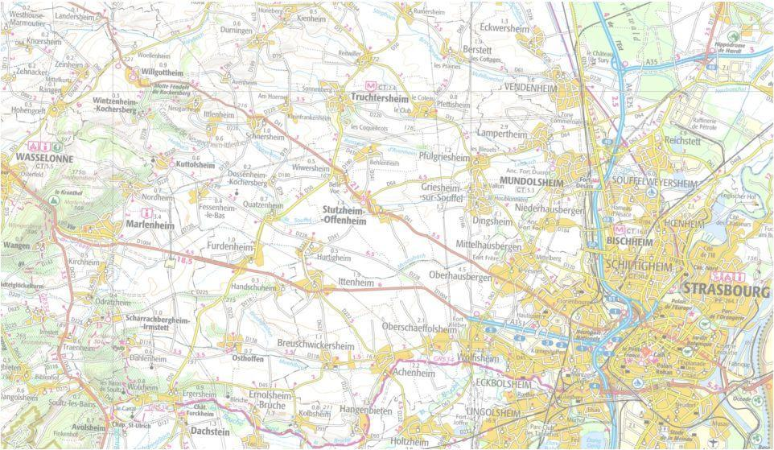
1. Déterminer le territoire de vie des élèves du LMR
Aire de recrutement LMR
Trajets courants
Bassin de vie secondaire des élèves : fonctions supérieures (commerciales, administratives, loisirs)
Bassins de vie principaux des élèves : résidentiel, sociabilité, loisirs sportifs, services commerciaux primaires, services publics de base
Axes majeurs de communication
Lycée Marcel Rudloff
Collèges de secteur

Slide 10
2. Définir les acteurs et enjeux de l’aménagement des territoires
Enjeux d’urbanisme, de mixité sociale, d’équité et d’accessibilité au foncier urbain
Multiplier les acteurs institutionnels et les implanter dans le quartier
Intégrer la durabilité et le respect du Grenelle de l’environnement après 2007.
SERS – CUS – Mairie de Strasbourg – Investisseurs et entrepreneurs privés
Notes:
SERS Société d'Aménagement et d'Equipement de la Région de Strasbourg

Slide 11
3. Analyser les aspects structurels du quartier
Willgottheim
Truchtersheim
D41
D30
D1004
A351
STG
Saverne
D45
Molsheim
Réseau routier
Zone commerciale
LMR
Réseau tram
Zone d’habitation
École
Réseau bus
Zone industrielle
Zénith

Slide 12
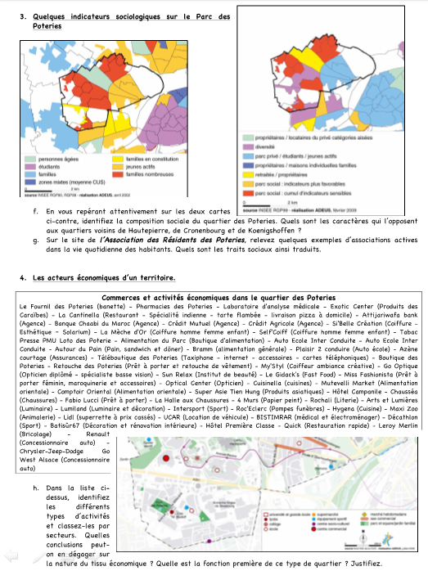
4. Analyser les aspects sociologiques et économiques
La composition sociale du quartier des Poteries est peu variée essentiellement deux types de populations cohabitent :
Familles en constitution et familles nombreuses
Les deux quartiers voisins sont peuplés de familles nombreuses ou de personnes âgées pour le vieux Cronenbourg.
Les associations qui contribuent dans la vie quotidienne des habitants touchent au domaines suivants :
Aide à domicile - Club des Ainés
Un développement associatif surtout centré sur des populations âgées et marginales (effectifs) dans le quartier.
Forte dépendance vis-à-vis du tissus associatif existant sur les quartiers Nord et Sud.
Population de jeunes actifs, mobiles et peu consommateurs de structures sur le site du quartier.

Slide 13
4. Analyser les aspects sociologiques et économiques
À l’échelle stricte du quartier, les activités économiques recensées laissent apparaître un tissu économique peu varié.
Le secteur tertiaire domine avec deux types de structures lisibles : petit commerce de proximité (faiblesse des effectifs salariés) ou grande surface.
On note une grande diversité de choix :
Services alimentaires de distribution ; Hôtellerie restauration ; Vêtements ; Équipement ménager et électroménager ; Équipements de la maison ;
Services bancaires ; Automobile
Le QdP dispose d’un large choix commercial hérité de l’antériorité des services mis en place à destination des 17 000 habitants de Hautepierre et des 12 000 de Koenigshoffen.
Le quartier des poteries est avant tout un quartier d’habitation à la fonction résidentielle.
Il implique une forte mobilité de ses occupants facilitée par la présence d’une multitude d’infrastructures de communication.

Slide 14
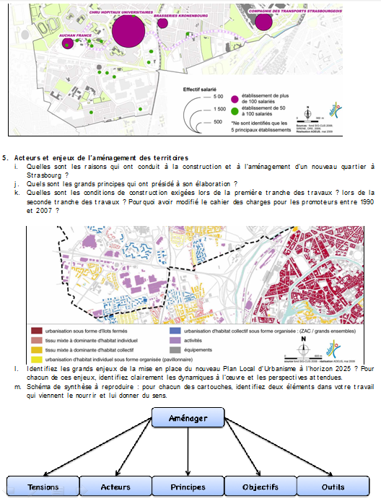
Acteurs et enjeux de l’aménagement des territoires

Slide 15
Schéma de synthèse : aménager un territoire
Aménagement
Objectifs
Principes
Acteurs
Outils
Tensions et limites
Équité
Mixité
Propriété
Conciliation
Régulation
Protection
Ville
Entreprises
CUS
PLU – SCOT
Lois
Financements
Insuffisances d’équipements
Accessibilité
Rotation des propriétaires

Slide 16
Plan de travail au sein de l’EDC
1. Présentation de l’aménagement local
a. Nature
b. Caractéristiques
2. Les objectifs et le contexte de cet aménagement
a. Besoins à satisfaire
b. Spécificités locales
c. Évolutions territoriales
3. Les acteurs impliqués et les débats
a. Les acteurs privés
b. Les acteurs publics
c. Les tensions inhérentes au projet
Bilan du programme

